Slide 1
Mini Curso 7 –Elaboração de Planos Simplificados de Saneamento Básico (PMSB)
Instrutores:
Julio César Sebastiani Kunzler
Adauto Santos do Espírito Santo

Slide 2
1. Abertura (SNS/MDR e participantes).
2. Contextualização, Objetivos e metodologia do curso.
3. Arcabouço legal.
4. Plano Municipal de Saneamento Básico Simplificado – Motivações, Composição e Etapas de Elaboração;
5. Diagnóstico do Saneamento Básico Municipal e Caracterização do Município;
6. Etapa de elaboração das Propostas para o Saneamento, Ações de Saneamento Básico, Monitoramento e Avaliação
7. Avaliação do curso.
8. Encerramento

Slide 3
Abertura (SNS/MDR e participantes).
Contextualização, Objetivos e metodologia do curso.
Arcabouço legal.
Plano Municipal de Saneamento Básico Simplificado – Motivações, Composição e Etapas de Elaboração;
Diagnóstico do Saneamento Básico Municipal e Caracterização do Município;
Etapa de elaboração das Propostas para o Saneamento, Ações de Saneamento Básico, Monitoramento e Avaliação
Avaliação do curso.
Encerramento

Slide 4
Abertura (SNS/MDR e participantes).
Perfil dos Participantes: apresentação individual com nome, instituição/órgão/autarquia/ departamento/empresa, cargo e formação, e expectativa em uma palavra.
Instrutores:
  Julio César Sebastiani Kunzler
  Adauto Santos do Espírito Santo

Slide 5
Objetivos e metodologia do curso.
Abertura (SNS/MDR e participantes).
Contextualização, Objetivos e metodologia do curso.
Arcabouço legal.
Plano Municipal de Saneamento Básico Simplificado – Motivações, Composição e Etapas de Elaboração;
Diagnóstico do Saneamento Básico Municipal e Caracterização do Município;
Etapa de elaboração das Propostas para o Saneamento, Ações de Saneamento Básico, Monitoramento e Avaliação
Avaliação do curso.
Encerramento

Slide 6
Contextualização, Objetivos e metodologia.
  No Panorama dos Planos Municipais de Saneamento Básico no Brasil somente cerca de 30% dos municípios brasileiros declaram possuir PMSB concluído e aprovado.

Slide 7
CONTEXTUALIZAÇÃO
Dentre os principais motivos para tão baixa produção, destaca-se:
Dificuldades técnicas dos municípios para elaborar o Plano ou mesmo para contratar e supervisionar a sua elaboração;
Deficiência de quadros técnicos nas prefeituras municipais com o nível de especialização requerido para tais atividades;
Falta de recursos financeiros para contratar a elaboração do Plano.

Slide 8
CONTEXTUALIZAÇÃO
Ausência de referências metodológicas para planos que atendam aos municípios de menor porte e cuja elaboração necessite de menores recursos técnicos e financeiros.
A Lei 10.257/2001, Estatuto das Cidades, prevê a obrigatoriedade de Planos Diretores Municipais para municípios com mais de 20.000 habitantes;
Política Nacional de Resíduos Sólidos, estabelece a necessidade de Planos de Gestão Integrada de Resíduos Sólidos e para municípios até 20.000 habitantes esses Planos podem ser simplificados.

Slide 9
CONTEXTUALIZAÇÃO
Em vista do exposto, a SNSA/MCidades decidiu desenvolver um Roteiro para Elaboração de Plano Municipal de Saneamento Básico para Municípios de Pequeno Porte, com população até 20.000 habitantes, constituindo-se em um padrão (para elaboração desses planos).
Busca facilitar a sua elaboração, tornando-o mais objetivo e com menor complexidade;
Cria parâmetros para reduzir situações fora da realidade;

Slide 10
CONTEXTUALIZAÇÃO

Slide 11
CONTEXTUALIZAÇÃO

Slide 12

Objetivos e metodologia do curso.
Metodologia Simplificada não significa que não possa ser incrementada pelos atores locais.

Slide 13
Arcabouço legal
Abertura (SNS/MDR e participantes).
Contextualização, Objetivos e metodologia do curso.
Arcabouço legal.
Plano Municipal de Saneamento Básico Simplificado – Motivações, Composição e Etapas de Elaboração;
Diagnóstico do Saneamento Básico Municipal e Caracterização do Município;
Etapa de elaboração das Propostas para o Saneamento, Ações de Saneamento Básico, Monitoramento e Avaliação
Avaliação do curso.
Encerramento

Slide 14
Arcabouço legal
Lei nº. 11.445/07
Art. 9º - O titular dos serviços formulará a respectiva política pública de saneamento básico, devendo para tanto:
I - elaborar os planos de saneamento básico, nos termos dessa lei (...).
Art. 11 - São condições de validade dos contratos que tenham por objeto a prestação de serviços públicos de saneamento básico:
  I - a existência de plano de saneamento básico.

Slide 15
Arcabouço legal
Lei nº. 11.445/07
§ 5º-A Na hipótese de não existência de plano de saneamento básico aprovado nos termos estabelecidos no § 1º do art. 19, as condições de validade previstas nos incisos I e II do caput poderão ser supridas pela aprovação pelo titular de estudo que fundamente a contratação, com o diagnóstico e a comprovação da viabilidade técnica e econômico-financeira da prestação dos serviços, observado o disposto no § 2º. (Incluído pela Medida Provisória nº 868, de 2018)
§ 6º O disposto no § 5º-A não exclui a obrigatoriedade de elaboração pelo titular do plano de saneamento básico, nos termos estabelecidos no art. 19. (Incluído pela Medida Provisória nº 868, de 2018)
§ 7º A elaboração superveniente do plano de saneamento básico poderá ensejar medidas para assegurar a manutenção do equilíbrio econômico-financeiro dos contratos firmados com base no disposto no § 5º-A. (Incluído pela Medida Provisória nº 868, de 2018)

Slide 16
Arcabouço legal
Lei nº. 11.445/07
Art. 19. A prestação de serviços públicos de saneamento básico observará plano, que poderá ser específico para cada serviço, o qual abrangerá, no mínimo:
...
§ 2º A consolidação e compatibilização dos planos específicos de cada serviço serão efetuadas pelos respectivos titulares.
§ 5º Será assegurada ampla divulgação das propostas dos planos de saneamento básico e dos estudos que as fundamentem, inclusive com a realização de audiências ou consultas públicas.
§ 6º A delegação de serviço de saneamento básico não dispensa o cumprimento pelo prestador do respectivo plano de saneamento básico em vigor à época da delegação.

Slide 17
Arcabouço legal
Lei nº. 11.445/07
§ 9º-A Os Municípios com população inferior a vinte mil habitantes poderão apresentar planos simplificados com menor nível de detalhamento dos aspectos previstos nos incisos I ao V do caput, conforme regulamentação do Ministério das Cidades. (Incluído pela Medida Provisória nº 868, de 2018)

Slide 18
PMSB Simplificado – Motivações, Composição e Etapas de Elaboração
Abertura (SNS/MDR e participantes).
Contextualização, Objetivos e metodologia do curso.
Arcabouço legal.
Plano Municipal de Saneamento Básico Simplificado – Motivações, Composição e Etapas de Elaboração.
Diagnóstico do Saneamento Básico Municipal e Caracterização do Município.
Etapa de elaboração das Propostas para o Saneamento, Ações de Saneamento Básico, Monitoramento e Avaliação.
Avaliação do curso.
Encerramento.

Slide 19
PMSB Simplificado
O PMSB é o instrumento principal para o estabelecimento das condições para a prestação dos serviços de saneamento básico, definindo objetivos e metas, diretrizes e estratégias, bem como ações de saneamento básico necessárias.
http://www.cidades.gov.br/images/stories/ArquivosSNSA/Arquivos_PDF/panorama_planos_municipais_de_saneamento_basico.pdf

Slide 20
ESCOPO PMSB
a) Mobilização Social e Plano de Comunicação;
b) Diagnóstico Simplificado;
c) Prognóstico Simplificado incluindo governança, diretrizes e estratégias, metas, soluções técnicas, estimativa de investimentos, ações, monitoramento e avaliação;
d) Versão preliminar e Versão Final aprovada do PMSB;

Slide 21
PMSB SIMPLIFICADO – ETAPAS DE ELABORAÇÃO
a) Mobilização Social e Plano de Comunicação;
b) Diagnóstico Simplificado e 1ª Audiência Pública;
c) Prognóstico Simplificado e 2ª Audiência Pública;
d) Versão preliminar, Consulta Pública e Versão Final do PMSB;
e) Minuta de Projeto de Lei contendo a Política Municipal de Saneamento Básico do Município;

Slide 22
PMSB SIMPLIFICADO – PREMISSAS
Estabelecer um padrão para a elaboração de PMSB Simplificados de municípios com até 20 mil habitantes.
Estruturar um modelo de referência que requer o mínimo de adaptação possível.
Simplificar a tarefa de elaboração do PMSB.
O uso do referido padrão não é obrigatório.
Recomenda-se que a sua utilização somente se aplique a quem possuir informações no SNIS

Slide 23
PMSB SIMPLIFICADO – PREMISSAS
O objetivo é propor um Roteiro com o menor nível de complexidade possível.
O PMSB resultante do Roteiro deve ter como referência, o Plano Nacional de Saneamento Básico – Plansab, tanto em seu conteúdo quanto estrutura, no que couber.
O modelo padrão de PMSB utiliza uma estrutura definida, textos propostos para os diversos capítulos com campos a serem preenchidos ou complementados, além de modelos de quadros, com planilha em Excel para facilitar cálculos.

Slide 24
PMSB SIMPLIFICADO – PREMISSAS
Definir prazos para o horizonte, avaliação e revisado de todos os planos que se utilizem do Roteiro.
Propor orientações gerais para a realização da comunicação e mobilização social, em especial para as audiências e consulta pública, incluindo modelos de instrumentos a serem adotados, como cartazes e formulários para obtenção de contribuições da população, dentre outros.

Slide 25
PMSB SIMPLIFICADO – MATERIAL DISPONÍVEL
a) Manual de Elaboração do PMSB e seus anexos
Anexo I – Roteiro contendo texto padrão do modelo para elaboração de PMSB Simplificados;
Anexo II – Orientações para o Diagnóstico;
Anexo III – Orientações para a Mobilização e Comunicação Social;
Anexo IV – Ações previstas para os projetos e programas de investimentos;
Anexo V – Planilha em Excel para preparação dos Quadros;
Anexo VI – Minuta da Política Municipal de S.B.
b) Cartilha sobre o PMSB Simplificado (Em processo de adequações);

Slide 26
PMSB Simplificado – Composição
O plano contempla as modalidades de abastecimento de água potável; esgotamento sanitário; limpeza urbana e manejo de resíduos sólidos; e drenagem e manejo das águas pluviais urbanas, tendo como abrangência todo o município em suas áreas urbanas e rurais.
1. Identificação do município
2. Introdução
3. Objetivos
4. Abrangência
5. Prazos para o horizonte, a avaliação e a revisão
6. Comunicação e mobilização social

Slide 27
PMSB Simplificado – Utilização do Material
O Manual deve estar sempre a disposição para pesquisas e orientações, bem como seus anexos;
O Roteiro, Anexo I, deve ser utilizado como texto base para a preparação do PMSB Simplificado, sendo que esses textos poderão ser adequados em função das especificidades de cada município;
O item 1 – Identificação do Município, deve ser preenchido com informações colhidas junto ao IBGE;

Slide 28
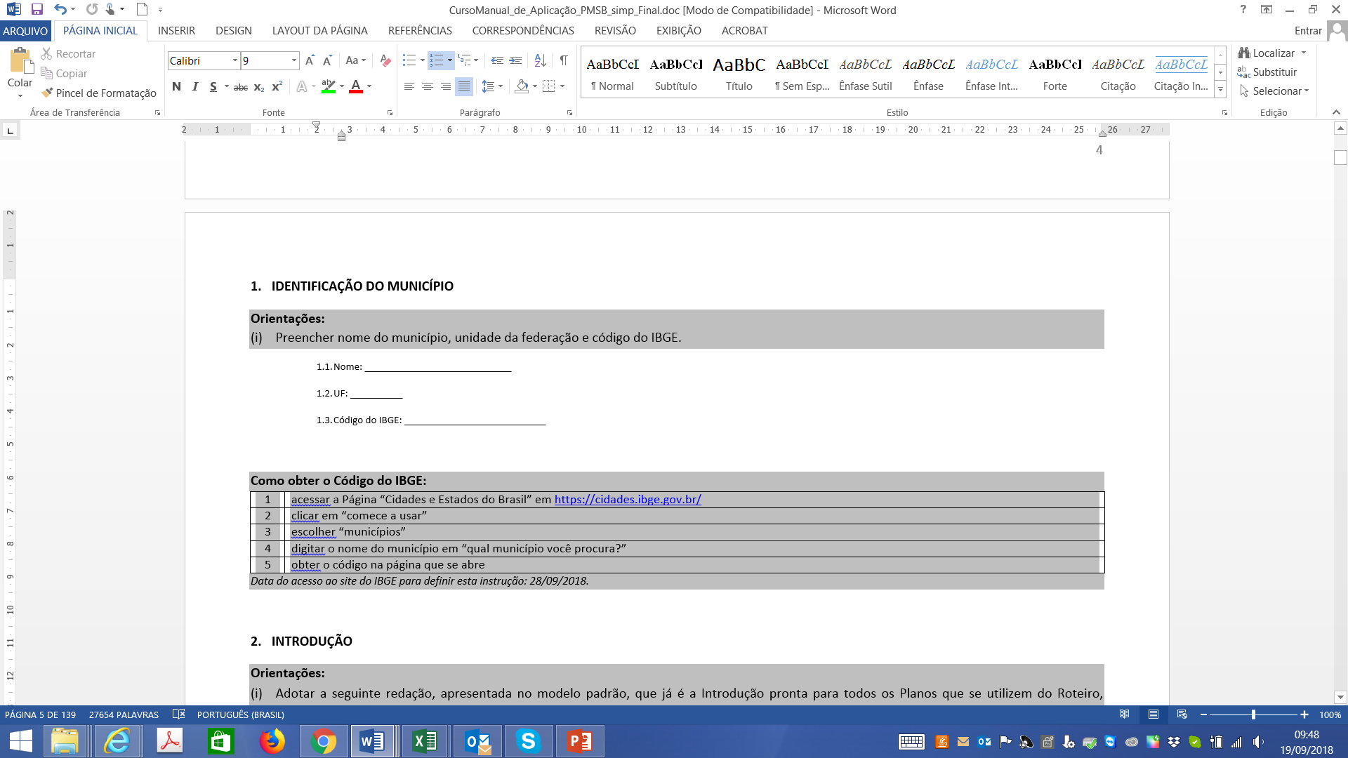
PMSB Simpl. – Utilização do Material

Slide 29
PMSB Simpl. – Utilização do Material
Os itens 2 – Introdução, 3 – Objetivos e 4 – Abrangência, já apresentam textos padrões que poderão ser utilizados pelos municípios, adequando-os, se necessário, às suas especificidades;
O item 5 – Prazos para o Horizonte, Avaliação e Revisão também apresenta um texto padrão, devendo ser complementado apenas no que se refere a Horizonte. Para Avaliação e Revisão já se tem textos padrões que poderão ser utilizados pelos municípios;

Slide 30
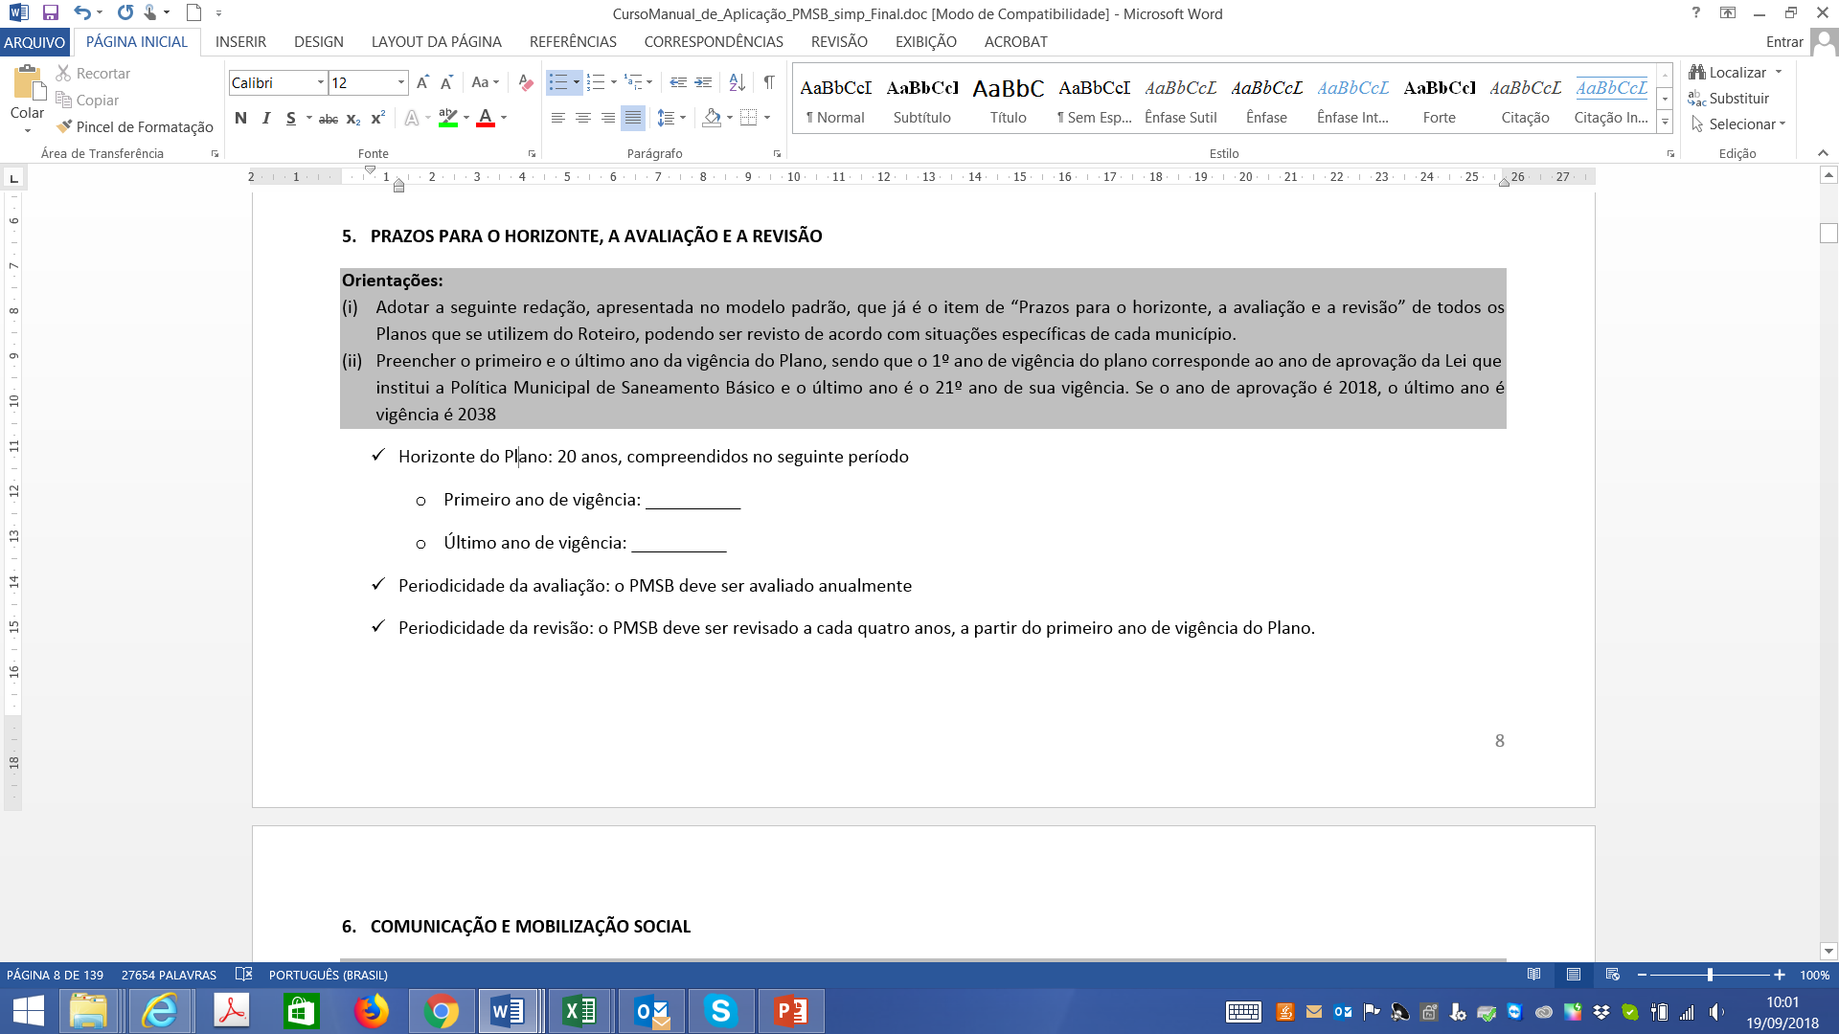
PMSB Simpl. – Utilização do Material

Slide 31
PMSB Simpl. – Utilização do Material
O Item 6 – Comunicação e Mobilização Social deve ser preenchido ao longo da preparação do PMSB e para esse preenchimento deverão ser utilizadas as orientações apresentadas no Anexo III para:
Realização da comunicação e mobilização social que ocorre durante todo o períodos de elaboração e implementação do PMSB;
Em especial para as audiências e consulta pública;
Modelos de instrumentos a serem adotados, como cartazes e formulários para obtenção de contribuições da população, dentre outros.

Slide 32
PMSB Simplificado – Comunicação e Mobilização Social – Item 6
Canais de comunicação e mobilização social recomendados durante a elaboração e implementação do PMSB – Anexo III do Manual.
Cabe esclarecer que a comunicação, participação e controle social continuam por todo o período de implementação do PMSB, em especial no processo de monitoramento e avaliação e também nos momentos de revisão do Plano.

Slide 34
PMSB Simplificado – Etapas de Elaboração
Abertura (SNS/MDR e participantes).
Contextualização, Objetivos e metodologia do curso.
Arcabouço legal.
Plano Municipal de Saneamento Básico Simplificado – Motivações, Composição e Etapas de Elaboração.
Diagnóstico do Saneamento Básico Municipal e Caracterização do Município.
Etapa de elaboração das Propostas para o Saneamento, Ações de Saneamento Básico, Monitoramento e Avaliação.
Avaliação do curso.
Encerramento.

Slide 35
PMSB SIMPLIFICADO - COMPOSIÇÃO
7. Diagnóstico do saneamento básico
  Caracterização do município
  Legislação municipal sobre saneamento básico
  Estudos, planos, projetos e normativos existentes
  Organização dos serviços de saneamento básico
    Abastecimento de água potável
    Esgotamento sanitário
    Limpeza urbana e manejo de resíduos sólidos
    Drenagem e manejo das águas pluviais urbanas

Slide 36
PMSB SIMPLIFICADO - COMPOSIÇÃO
7. Diagnóstico do saneamento básico no município
  Prestação dos serviços de saneamento básico
    Abastecimento de água potável
    Esgotamento sanitário
    Limpeza urbana e manejo de resíduos sólidos
    Drenagem e manejo das águas pluviais urbanas

Slide 37
PMSB Simplificado – Caracterização do Município – Item 7.1

Slide 38
PMSB Simplificado – Caracterização do Município – Item 7.1

Slide 39
PMSB Simplificado – Legislação (7.2)
Política municipal de saneamento básico:
  Nº da Lei:
  Data da Lei:
  Ementa da Lei:
  Modalidade(s) do saneamento básico:

Slide 40
PMSB Simp. – Estudos e Projetos
Informações básicas de estudos e projetos existentes na área de saneamento básico, para as quatro modalidades, os quais devam ser levados em conta no presente PMSB:
1. ______________________________________
2._______________________________________

Slide 41
PMSB Simplificado – Planos (7.3)
Informações básicas sobre planos existentes em áreas que tenham correlação com o saneamento básico e que devam ser mencionados e/ou levados em conta no presente PMSB, identificando conteúdo principal, período de vigência e órgão responsável:
1. ______________________________________
2._______________________________________

Slide 42
PMSB Simplificado – Leis (7.3)
Informações básicas sobre leis e normativos existentes em áreas que tenham correlação com o saneamento básico e que devam ser mencionados e/ou levados em conta no presente PMSB:
1. ______________________________________
2._______________________________________

Slide 43
PMSB Simp. – Organização de Serviços Item 7.4
Neste item deve-se levantar a situação atual da organização dos serviços de saneamento básico, nos seguintes aspectos:
(i) planejamento;
(ii) regulação e fiscalização;
(iii) prestação dos serviços; e
(iv) controle social.

Slide 44
PMSB Simp. – Organização dos Serviços

Slide 45
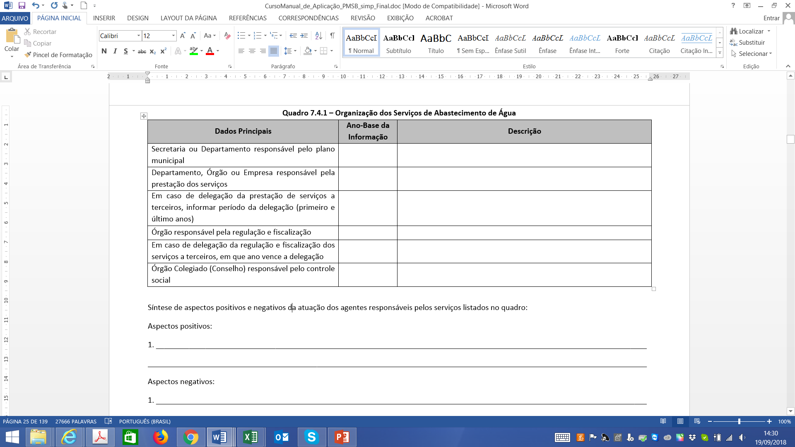
PMSB Simp. – Organização dos Serviços

Slide 46
PMSB Simp. – Organização dos Serviços

Slide 47
PMSB Simp. – Organização dos Serviços

Slide 48
PMSB Simp. – Organização dos Serviços

Slide 49
PMSB Simp. – Prestação de Serviços
Para auxiliar na preparação do item 7.5. – Prestação dos serviços de Saneamento Básico, foi preparado o Anexo II, o qual deverá ser utilizado quando do desenvolvimento das atividades relacionadas ao referido Item.
Para a preparação deste item, deverão ser consultadas, tantas vezes quantas necessárias, os prestadores de serviços e órgãos de planejamento, regulação e fiscalização, caso existam.
A aplicação das orientações do Anexo II é opcional.

Slide 50
PMSB Simplificado – Anexo II
O diagnóstico deverá ser apresentado por unidade que compõe o sistema, indicando seus pontos positivos e oportunidades de melhorias.
Todas as informações técnicas constantes do diagnóstico poderão compor um anexo ao Plano Municipal de Saneamento Básico, ficando o texto do relatório composto de informações resumidas e objetivas.

Slide 51
PMSB Simp. – Prestação de Serviços

Slide 52
PMSB Simp. – Prestação de Serviços

Slide 53
PMSB Simp. – Prestação de Serviços
Síntese de aspectos positivos e negativos do funcionamento dos sistemas e do atendimento por parte do prestador de serviços, com ênfase no(s) manancial(is) e no tratamento. (repetir quantas linhas forem necessárias):
Aspectos positivos:
1. ____________________________________________
Aspectos negativos:
1. ____________________________________________

Slide 54
PMSB Simp. – Prestação de Serviços

Slide 55
PMSB Simp. – Prestação de Serviços
Síntese de aspectos positivos e negativos do funcionamento dos sistemas e do atendimento por parte do prestador de serviços, com ênfase no(s) Corpo(s) receptor(es) e no tratamento. (repetir quantas linhas forem necessárias):
Aspectos positivos:
1. ____________________________________________
Aspectos negativos:
1. ____________________________________________

Slide 56
PMSB Simp. – Prestação de Serviços

Slide 57
PMSB Simp. – Prestação de Serviços
Síntese de aspectos positivos e negativos do funcionamento dos sistemas e do atendimento por parte do prestador de serviços, com ênfase na coleta, no tratamento e na disposição final. (repetir quantas linhas forem necessárias):
Aspectos positivos:
1. ____________________________________________
Aspectos negativos:
1. ____________________________________________

Slide 58
PMSB Simp. – Prestação de Serviços

Slide 59
PMSB Simp. – Prestação de Serviços
Como obter as informações do Quadro 7.5.4
Os dados propostos para drenagem e manejo das águas pluviais urbanas não existem nas pesquisas regulares do IBGE e nem do SNIS. Essas informações são possíveis de serem obtidos diretamente no município quando da aplicação do modelo, entretanto, recomenda-se bastante cautela na utilização das informações levantadas.
No Manual são apresentadas sugestões para a obtenção das informações necessárias.

Slide 60
PMSB Simp. – Prestação de Serviços
Síntese de aspectos positivos e negativos do funcionamento dos sistemas e do atendimento por parte do prestador de serviços, com ênfase na coleta, nos reservatórios de amortecimento de vazão e na disposição final. (repetir quantas linhas forem necessárias):
Aspectos positivos:
1. ____________________________________________
Aspectos negativos:
1. ____________________________________________

Slide 61
PMSB Simplificado – Etapas de Elaboração
Abertura (SNS/MDR e participantes).
Contextualização, Objetivos e metodologia do curso.
Arcabouço legal.
Plano Municipal de Saneamento Básico Simplificado – Motivações, Composição e Etapas de Elaboração.
Diagnóstico do Saneamento Básico Municipal e Caracterização do Município.
Etapa de elaboração das Propostas para o Saneamento, Ações de Saneamento Básico, Monitoramento e Avaliação.
Avaliação do curso.
Encerramento.

Slide 62
PMSB Simplificado – Composição
8. Propostas para o saneamento básico
  Governança, Diretrizes e Estratégias, Metas, Soluções Técnicas e Estimativas de Custos, ,
  Ações de saneamento básico
    Ações de saneamento básico integrado
    Ações de saneamento básico rural
    Ações de saneamento básico estruturante
9. Monitoramento e avaliação

Slide 63
PMSB Simplificado – Legislação
A partir do Diagnóstico da legislação vigente, com o apoio da assessoria jurídica do município, podem ser consideradas as seguintes opções:
  (i) Manter a(s) Lei(s) existentes;
  (ii) Revisar a(s) Lei(s) existentes à luz do que o PMSB propõe;
(iii) Elaborar a(s) Lei(s) necessária(s), caso o município ainda não disponha de legislação específica para o saneamento básico

Slide 64
PMSB Simplificado – Legislação
No Anexo VI apresenta-se uma minuta de Política Municipal de Saneamento Básico que poderá servir de modelo para a construção da política municipal de saneamento básico, caso essa seja inexistentes no município:
Essa minuta ainda deve ser melhor avaliada, buscando simplificar, ao máximo, seu conteúdo, tendo em vista as dificuldades observadas em municípios de pequeno porte.

Slide 65
PMSB Simp. – Organização de Serviços
A partir do Diagnóstico da Organização dos Serviços, podem ser consideradas as seguintes opções :
Manter a organização existente conforme mostrado no Diagnóstico;
Rever parcial ou totalmente a organização existente;
Em ambos os casos, apresentar os quadros da organização, sem alterações ou revisados;
Apresentar textos justificativos.

Slide 66
PMSB Simp. – Organização de Serviços
Neste item deve-se apresentar a situação proposta da organização dos serviços de saneamento básico, nos seguintes aspectos:
(i) planejamento;
(ii) regulação e fiscalização;
(iii) prestação dos serviços; e
(iv) controle social.

Slide 67
PMSB Simp. – Organização de Serviços
Recomenda-se que o Planejamento do setor saneamento básico esteja sob responsabilidade de um único responsável;
Que a Regulação e a Fiscalização seja efetuada por uma única entidade, se possível, existente e de âmbito estadual, ou constituída por meio de consórcio intermunicipal;
Que seja discutido modelos de gestão da prestação de serviços que garanta a universalização dos mesmos;

Slide 68
PMSB Simp. – Organização dos Serviços

Slide 69
PMSB Simp. – Organização dos Serviços

Slide 70
PMSB Simp. – Diretrizes e Estratégias
No Roteiro já se tem apresentado um texto padrão, que já são as “Diretrizes e Estratégias” de todos os Planos que se utilizem do Roteiro, podendo ser feitas revisões em função de situações específicas de cada município.
Outras diretrizes e estratégias podem ser incluídas em função de situações específicas de cada município.

Slide 71
PMSB Simp. – Diretrizes e Estratégias
Investimento e cobrança dos serviços de saneamento básico, fundamentais para assegurar fluxo estável de recursos financeiros para o setor e mecanismos para sua eficiente utilização e fiscalização;

Slide 72
PMSB Simplificado – Metas
As metas são instrumentos fundamentais para o acompanhamento da execução do PMSB ao longo dos próximos 20 anos e vinculam-se aos resultados efetivos das ações de saneamento básico, bem como das diretrizes e estratégicas, que se soma aos correspondentes esforços dos agentes que atuam na gestão plena dos serviços no nível do Município e impactam nos investimentos;
As informações referentes ao ano base devem ser retiradas dos quadros anteriormente elaborados, , excetuando-se o indicador E5.

Slide 73
PMSB Simplificado – Metas
No Manual tem-se propostas para definição das metas em curto, médio e longo prazos, sendo recomendado, sempre que possível, que sejam definidas a universalização até o final do plano.

Slide 74
PMSB Simplificado – Metas

Slide 75
PMSB Simplificado – Metas

Slide 76
PMSB Simp. – Soluções Técnicas
Para os cálculos de demanda, serão consideradas, sempre que possível, dados populacionais;
Levar em consideração as situações atuais dos sistemas existentes, pois poderão ter unidades que não precisam de demandas adicionais.
Para efeito de planejamento, recomenda-se que não seja utilizada taxa de crescimento geométrico inferior a 1,0% para populações urbanas, nem taxas de crescimento geométrico inferior a 0,5% para populações rurais;

Slide 77
PMSB Simp. – Soluções Técnicas

Slide 78
PMSB Simp. – Soluções Técnicas

Slide 79
PMSB Simp. – Soluções Técnicas
Destaca-se, ainda, que alguns déficits deverão ser calculados em função da situação da unidade operacional a que se refere e que serão apresentados em cada item correspondente;
O Quadro 8.4.3, a seguir, apresenta as populações atendidas e os déficits de atendimento populacional para os 4 componentes do Setor Saneamento, para cada etapa de planejamento prevista no plano, ou seja, ano zero, curto prazo (5 anos), médio prazo (10 anos) e longo prazo (20 anos).

Slide 80
PMSB Simp. – Soluções Técnicas

Slide 81
PMSB Simp. – Soluções Técnicas

Slide 82
PMSB Simp. – Soluções Técnicas
O Quadro 8.4.4. apresenta as populações atendidas e os déficits de atendimento populacional para as instalações hidrossanitárias;

Slide 83
PMSB Simp. – Soluções Técnicas
Para os sistemas de abastecimento de água e esgotamento sanitário o Manual recomenda verificar o conteúdo dos Atlas de Abastecimento de Água e Esgotamento Sanitário preparado pela ANA para que sirva de parâmetro de comparação com as definições apresentadas para as unidades que compõem os referidos sistemas.

Slide 84
PMSB Simp. – Soluções Técnicas - SAA
Rede de distribuição de água e Reservação;
Apresentar texto resumido sobre a situação atual e proposta;
Para a definição das necessidades de investimentos deve-se levar em consideração os déficits apresentados no Quadro 8.4.3, as capacidades das unidades dos sistemas existentes e os valores médios estimados para redes de distribuição de água, obtidos conforme apresentado no Manual;

Slide 85
PMSB Simp. – Soluções Técnicas - SAA
Rede de distribuição de água e Reservação – Reposição:
Quando não houver situações específicas para os municípios, recomenda-se a adoção de reposição de 40% do total de investimentos necessários para a implantação do sistema, sendo 10% a curto prazo, 10% a médio prazo e 20% a longo prazo (Para todas as unidades e sistemas).
Caso haja alguma especificidade, poderão ser alterados os valores anteriormente indicados;

Slide 86
PMSB Simp. – Soluções Técnicas - SAA

Slide 87
PMSB Simp. – Soluções Técnicas - SES
Rede Coletora e Tratamento de Esgotos:
Apresentar texto resumido sobre a situação atual e proposta;
Para a definição das necessidades de investimentos deve-se levar em consideração os déficits apresentados no Quadro 8.4.3, as capacidades das unidades dos sistemas existentes e os valores médios estimados para redes coletoras e unidades de tratamento de esgotos, obtidos conforme apresentado no Manual;

Slide 88
PMSB Simp. – Soluções Técnicas - SES
Rede Coletora e Tratamento de Esgotos:
Para municípios onde não haja redes coletoras de esgotos, para efeito de estimativas de investimentos, recomenda-se que 50% do déficit populacional seja atendido por meio de fossas sépticas e que 50% do déficit populacional seja atendido por meio de redes coletoras.

Slide 89
PMSB Simp. – Soluções Técnicas - SES
Rede Coletora e Tratamento de Esgotos:
Caso haja decisão de implantar sistema coletivo de esgotamento sanitário, ou caso já exista sistema de esgotamento sanitário no município, recomenda-se a utilização de sistema coletivo para todo o déficit populacional. Nesse caso, o Quadro 8.4.11 passaria a ter investimento nulo e o todo o déficit urbano deverá ser inserido no Quadro 8.4.9.

Slide 90
PMSB Simp. – Soluções Técnicas - SES

Slide 91
PMSB Simp. - Soluções Técnicas - MRS
Aterro sanitário:
Apresentar texto resumido sobre a situação atual e proposta;
Para a definição das necessidades de investimentos deve-se levar em consideração os déficits apresentados no Quadro 8.4.3, as capacidades das unidades dos sistemas existentes e os valores médios estimados para aterro sanitário, obtidos conforme apresentado no Manual;

Slide 92
PMSB Simp. - Soluções Técnicas - MRS
Aterro sanitário:
Para que seja possível viabilizar a sua implantação, operação e manutenção é fundamental que se constitua um consórcio intermunicipal para que seja viabilizado um aterro que possa atender a mais de um município, o que gerará economia de escala, viabilizando sua sustentabilidade técnica, econômica, social e ambiental;

Slide 93
PMSB Simp. – Soluções Técnicas - MRS

Slide 94
PMSB Simp. - Soluções Técnicas - DRN
Galerias de Águas Pluviais:
Apresentar texto resumido sobre a situação atual e proposta. Considerar rede apenas na área urbana;
Para a definição das necessidades de investimentos deve-se levar em consideração os déficits apresentados no Quadro 8.4.3, as capacidades das unidades dos sistemas existentes e os valores médios estimados redes coletoras de drenagem, obtidos conforme apresentado no Manual;

Slide 95
PMSB Simp. - Soluções Técnicas - DRN
Galerias de Águas Pluviais:
Quando não houver situações específicas para os municípios, recomenda-se a adoção de reposição de 40% do total de investimentos necessários para a implantação do sistema, sendo 10% a curto prazo, 10% a médio prazo e 20% a longo prazo;
Quando houver situações específicas, como por exemplo sistema coletor unitário, recomenda-se avaliar a situação e alterar as porcentagens de reposição para SES ou DRN ou ambos.

Slide 96
PMSB Simp. – Soluções Técnicas - DRN

Slide 97
PMSB Simplificado – Investimentos
A síntese dos investimentos necessários para os quatro eixos do Setor Saneamento, incluindo investimentos, reposição e Desenvolvimento Institucional (DI) - Quadros 8.4.19 a 8.4.23;
Os investimentos com DI somente estão indicados nos quadros sínteses finais e correspondem a 30% do total de necessidades de reposição;
Deverão ser aplicados ao longo do tempo: 50% do valor nos 5 primeiros anos, 30% do valor nos 5 anos subsequentes e 20% do valor nos últimos 10 anos de planejamento;

Slide 98
PMSB Simp. – Soluções Técnicas - SAA

Slide 99
PMSB Simp. – Soluções Técnicas - SES

Slide 100
PMSB Simp. – Soluções Técnicas - MRS

Slide 101
PMSB Simp. – Soluções Técnicas - DRN

Slide 102
PMSB Simp. – Soluções Técnicas - GER

Slide 103
PMSB Simp. – Ações de Saneamento
Apresentado texto, no modelo padrão, que já é o item de "Programas de saneamento básico" de todos os Planos que se utilizem do Roteiro, podendo ser feitas revisões em função de situações específicas de cada município;
As ações propostas no Anexo IV do Roteiro correspondem a opções recomendadas que podem ou não ser necessárias no PMSB. Deverão ser escolhidas aquelas necessárias, assim como incluídas outras de acordo com as características do município;

Slide 104
PMSB Simp. – Ações de Saneamento
Devem ser consideradas:
a) as soluções técnicas e a necessidade de investimentos;
b) Os aspectos negativos do funcionamento dos sistemas e do atendimento por parte do prestador e serviços;
c) Os estudos e projetos existentes, identificados no Diagnóstico;

Slide 105
PMSB Simp. – Ações de Saneamento
Deve ser indicado:
a) o valor estimado;
b) o resultado esperado;
c) o prazo de implementação, distribuído em três períodos, a saber: curto prazo (até 5 anos), médio prazo (até 10 anos) ou longo prazo (até 20 anos).

Slide 106
PMSB Simp. – Ações de Saneamento
Tendo em conta tais premissas, para o cumprimento das metas e implementação das diretrizes e estratégias do PMSB são propostos três conjuntos de ações, similares ao Plansab, a saber:
(i) Programa de Saneamento Básico Integrado (Urbano);
(ii) Programa de Saneamento Básico Rural (Estruturante e Estrutural);
(iii) Programa de Saneamento Básico Estruturante (Urbano).

Slide 107
PMSB – Programa de S. B. Integrado
O projetos propostos para esse programa são:
a) Implantação, ampliação ou melhorias;
b) Reposição de infraestrutura;

Slide 108
PMSB – Programa de S. B. Rural
O projetos propostos para esse programa são:
a) Implantação, ampliação ou melhorias;
b) Reposição de infraestrutura;

Slide 109
PMSB – Programa de S. B. Estruturante
O projetos propostos para o programa (Anexo IV):
a) Elaboração de projetos básico e executivo para a implantação, ampliação e melhoria do saneamento;
b) Redução e controle de perdas de água;
c) Eficiência energética;
d) Melhorias operacionais;
e) Capacitação e assistência técnica;
f) Sistema Municipal de Informações em Saneamento Básico.

Slide 110
PMSB Simp. – Monitoramento
Apresentado texto, no modelo padrão, que já é o item de “Monitoramento e Avaliação" de todos os Planos que se utilizem do Roteiro, podendo ser feitas revisões em função de situações específicas de cada município;
As informações e indicadores identificados são o pilar de sustentação das propostas do Plano e precisam ser permanentemente monitoradas e avaliadas sistematicamente a cada ano;

Slide 111
PMSB Simp. – Monitoramento
A revisão do Plano deve ser feita a cada quatro anos, preferencialmente em períodos coincidentes com o Plano Plurianual do Município - PPPA. Sendo verificadas elevadas distorções, ajustes podem ser feitos em períodos anteriores ao indicado para a revisão;

Slide 112
PMSB Simp. – Monitoramento
Uma vez aprovado, o Plano deve ser formalmente encaminhado e protocolado junto aos responsáveis pelo saneamento básico no município, em especial os prestadores de serviços, a instância de regulação e fiscalização e órgãos colegiados de controle social.
O Plano deve também ser encaminhado e protocolado em instituições estratégicas para o desenvolvimento do Município, como câmara de vereadores, associação comercial, associação industrial, associação de usuários dos serviços de saneamento básico, associação de moradores, dentre outras.

Slide 113
PMSB Simp. – Monitoramento
A disseminação do Plano é essencial para o processo de monitoramento e avaliação, que deve contar com a participação da sociedade local. Assim, além da análise de dados e informações, no mínimo uma Audiência Pública anual deve ser realizada para apresentação e discussão dos resultados apurados.

Slide 114
PMSB Simp. – Monitoramento
O monitoramento e a avaliação abrangem:
Comunicação e mobilização social:
Governança:
Diretrizes e estratégias;
Metas;
Programas e investimentos;

Slide 115
PMSB Simp. – Monitoramento
O monitoramento e a avaliação abrangem:
As cinco análises propostas devem apontar os problemas verificados e indicar os caminhos para a correção de rumos que se fizerem necessários;

Slide 116
Abertura (SNS/MDR e participantes).
Contextualização, Objetivos e metodologia do curso.
Arcabouço legal.
Plano Municipal de Saneamento Básico Simplificado – Motivações, Composição e Etapas de Elaboração;
Diagnóstico do Saneamento Básico Municipal e Caracterização do Município;
Etapa de elaboração das Propostas para o Saneamento, Ações de Saneamento Básico, Monitoramento e Avaliação
Avaliação do curso.
Encerramento

Slide 117
Abertura (SNS/MDR e participantes).
Contextualização, Objetivos e metodologia do curso.
Arcabouço legal.
Plano Municipal de Saneamento Básico Simplificado – Motivações, Composição e Etapas de Elaboração;
Diagnóstico do Saneamento Básico Municipal e Caracterização do Município;
Etapa de elaboração das Propostas para o Saneamento, Ações de Saneamento Básico, Monitoramento e Avaliação
Avaliação do curso.
Encerramento

